Slide 1
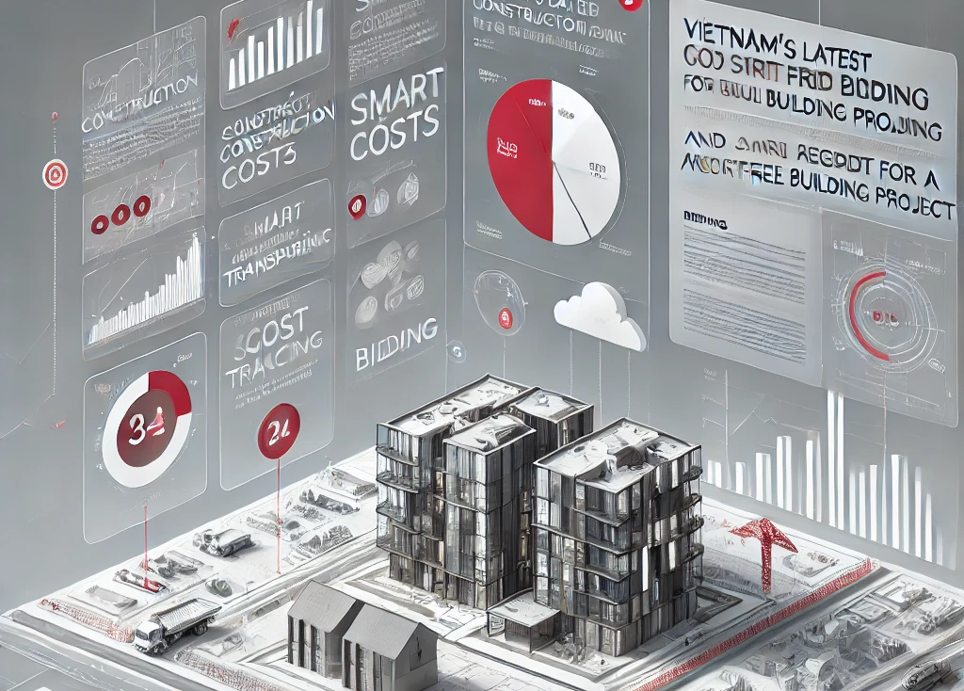
ベトナムの最新建設コストと後悔しない 建築入札に向けて
-Create Value with Clients-

Slide 2
本日の説明内容
1. ベトナム建設市場の概要
2. ホーチミンエリアの建設コストの推移
3. 一般的な建設工事遂行時のコスト影響
4. シーエムプラスのサービスと特徴
5. プロジェクト全体遂行を考慮した設計
6. 適切な競争環境と必要な入札準備

Slide 3
1. ベトナム建設市場の概要 (1)
「不動産市況の遅れによる建設業界への影響」
不動産市況の回復遅れ : 主要プロジェクトが延期・延長
建設資材の需要減少 : セメント、ガラス、タイルの需要が低下
供給過剰と工場の対応 : 国内需要を10～30％上回り一部の生産ラインを停止
「ベトナムの交通網建設計画と資材不足の課題」
政府の優先事項と開発計画 : 交通網建設を社会経済発展の重要要素、 19プロジェクト着工予定
資材不足の懸念 : 砂、砂利、アスファルトなどが不足
価格安定と将来のリスク : 価格安定政策により現在は安定だが
「鉄鋼価格の変動要因と現状」
価格上昇の背景 : ロシア・ウクライナ戦争とCOVID-19後の中国市場回復（21年末～22年初）
価格下落の要因 : 中国の鉄鋼需要急減
「鉄鋼価格下落による工場建設の好機」
1. 鉄鋼の重要性 : 機械設備製造と工場建設の主要原料
2. 価格下落の影響 : 建設需要低迷により鉄鋼価格が下落、工場建設単価が低下
3. 投資の好機 : 工場の新築、改修、修繕、アップグレードに適したタイミング

Slide 4
1. ベトナム建設市場の概要 (2)
鉄筋 (d12-d32) (CB300V)
セメント (PCB40)
コンクリート (20MPa)
労働者 (level 6/7)
砂 (0x5mm)
砂利 (10x20mm)
レンガ (180x80x80-M75)
メタルシート(AZ100, 0.5mm)

Slide 5
2. ホーチミンエリアの建設コストの推移
建設コスト
産業施設の建設コスト：2021年4Qをピークに下降傾向 （ホーチミンエリア）
対前年比 2024年時の提示価格は平均下降傾向
一方で、南部の工業団地土地価格は上昇傾向・サプライ減少
高層、MEPを含む
中層/高層、MEP（機械・電気・配管）を含む
オフィス/商業施設：高層、プレミアム品質
オフィス/商業施設：中層/高層オフィス（平均的な品質）
産業ユニット：MEPを含む
工場の増築・新築には良い機会
産業ユニット：外装のみ（従来型の単層建物）
USD/m² CFA
 | 4Q 2017 | 4Q 2018 | 4Q 2019 | 4Q 2020 | 4Q 2021 | 4Q 2022 | 4Q 2023
オフィス/商業施設
オフィス/商業施設：中層/高層オフィス（平均的な品質） | 735 ～ 855 | 755 ～ 875 | 760 ～ 880 | 746 ～ 864 | 774 ～ 895 | 763 ～ 873 | 745 ～ 852
- 中層/高層、MEP（機械・電気・配管）を含む | 984 ～ 1,214 | 1,021 ～ 1,260 | 1,024 ～ 1,261 | 1,005 ～ 1,239 | 1,060 ～ 1,308 | 1,087 ～ 1,337 | 1,062 ～ 1,308
オフィス/商業施設：高層、プレミアム品質 | 850 ～ 1,160 | 870 ～ 1,185 | 877 ～ 1,195 | 861 ～ 1,173 | 892 ～ 1,216 | 880 ～ 1,186 | 859 ～ 1,157
- 高層、MEPを含む | 1,099 ～ 1,519 | 1,136 ～ 1,570 | 1,141 ～ 1,576 | 1,120 ～ 1,548 | 1,178 ～ 1,629 | 1,204 ～ 1,650 | 1,176 ～ 1,613
産業施設
産業ユニット外装のみ（従来型の単層建物） | 305 ～ 380 | 310 ～ 390 | 312 ～ 393 | 306 ～ 386 | 317 ～ 400 | 314 ～ 391 | 306 ～ 381
- 産業ユニット: MEPを含む | 555 ～ 844 | 564 ～ 867 | 567 ～ 873 | 556 ～ 858 | 576 ～ 889 | 571 ～ 869 | 556 ～ 847
ARCADIS社資料参照
https://www.arcadis.com/en/knowledge-hub/perspectives/asia/research-and-publications/construction-cost-handbook

Slide 6
3. 一般的な建設工事遂行時のコスト影響
概念計画
基本設計
実施設計
100%
調達
建設・テスト
コスト影響
(80 ~ 90%)
(10 ~ 20%)
0%
(+α%)
(10 ~ 20%)
+α%
概念計画
基本設計
引合
VE/CD
0%
100%
プロジェクト全体遂行を考慮した設計 → 建設、試運転、オペレーション、メンテナンスを理解し考慮した設計
適切な競争環境 → 各社の見積内容の条件を揃えて比較するための施策
施工会社への徹底的なコスト管理要求を契約書に盛り込む → 変更時に使用する単価設定

Slide 7
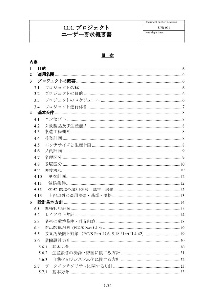
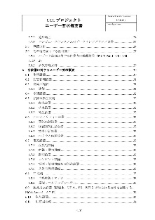
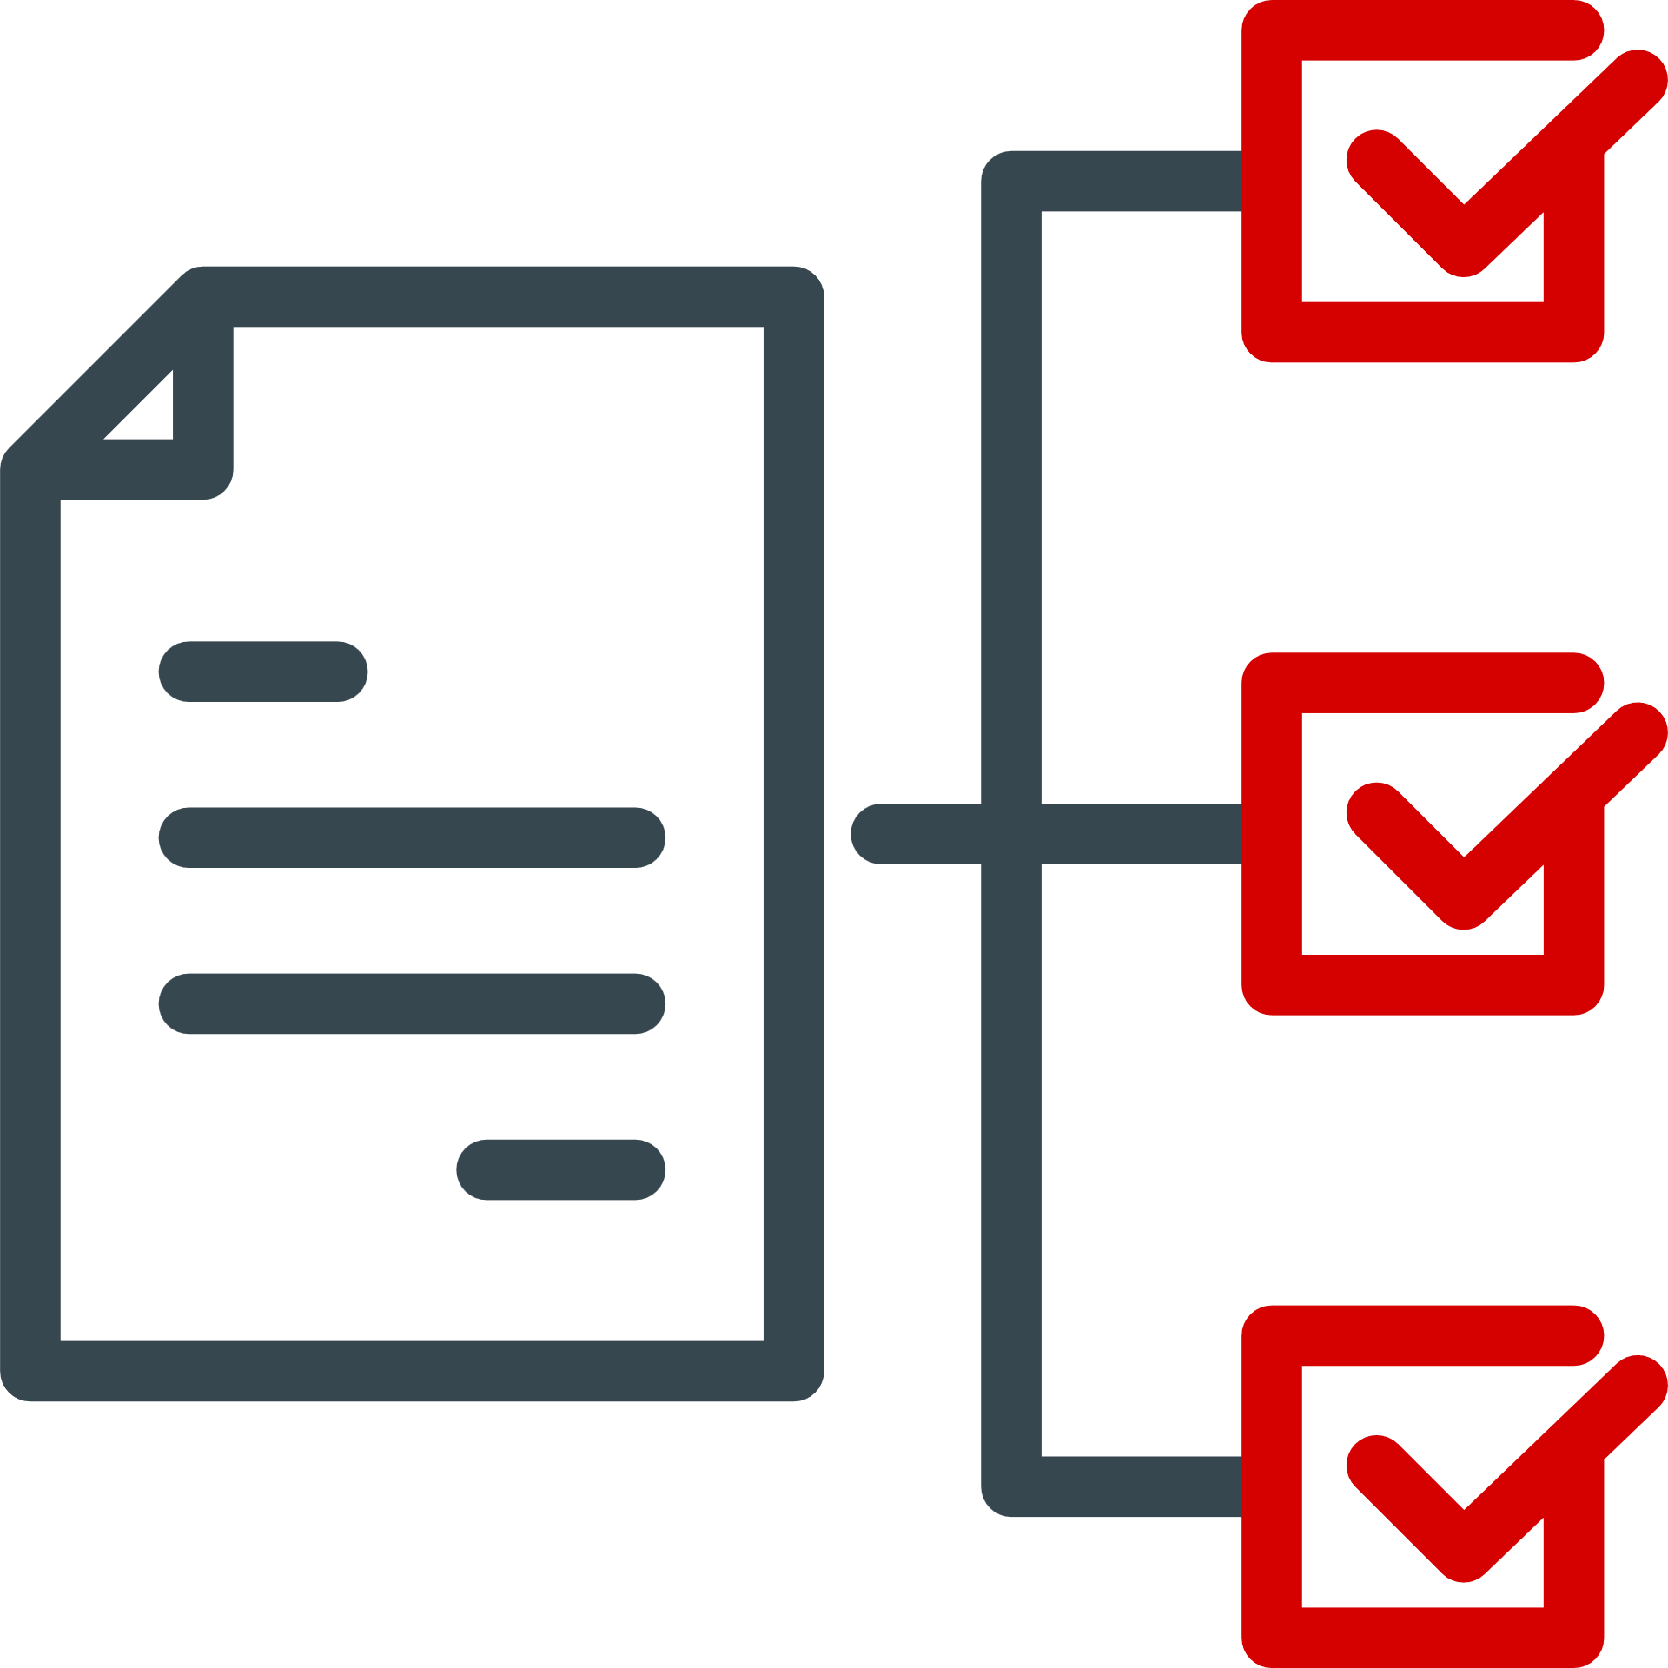
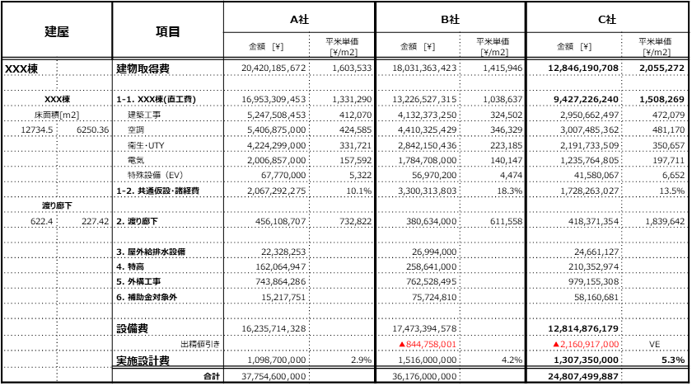
4. シーエムプラスのサービスと特徴
ワンストップでサポート
プロジェクトの成功を目指し、お客様と共にプロジェクトを管理する会社です
STEP
01
事業構想 ~ 基本計画
海外展開のご要望・懸案事項をお聞かせください。
必要な申請手続きや最新の工業団地情報提供も含め、構想を具体的な
プランに落とし込みながら、事業計画をお手伝いします。
お客様の様々な要求を文書化
ユーティリティ、荷重条件等を整理 包括的な適正値を提示
STEP
02
基本設計
実現化へ向けてお客様と共に基本設計を練り上げます。
最新技術の紹介、最適システムの 提案
将来の拡張性、機器の搬入通路など プロの目による様々な視点を考慮した レイアウト
建設工事を考慮した敷地計画
STEP
03
見積引合い
的確な品質を予算内で実現するため、工事、生産設備引合を
支援します。
漏れの無い効率的な入札図書作成
透明性ある評価
適正価格の検証
STEP
04
工事 ~ 最終検査
工事に向けて詳細設計を管理します。
工程、品質、コストが守られるよう管理を行います。
引渡し前の重要な品質確認、第三者の目で厳しく検査を行います。
品質、スケジュール、コスト管理
工事期間中の変更・追加費用管理の徹底、不要な追加コストの予防

Slide 8
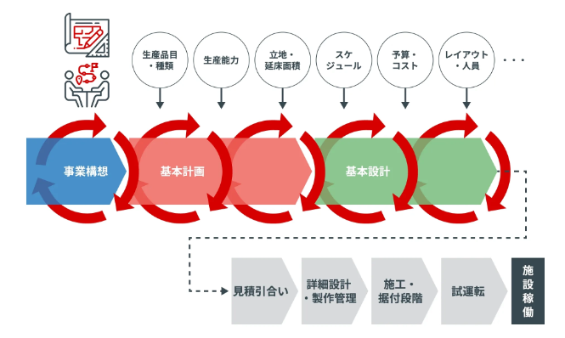
5. プロジェクト全体遂行を考慮した設計
エンジニアリング+CM方式
生産設備を中心とした基本設計までを社内中心に完遂
設計から現場管理支援業務まで一気通貫で遂行
コスト削減・VEによる様々な提案をお客様に提供、 ベストなプラン選定が可能に
実施設計に必要な生産設備の電力、使用ユーティリティ量、床荷重等条件の検証
積み上げ方式では、付帯設備の仕様が過剰 生産設備の特性を理解し、多くの知見と経験、実際の運転データなどを包括的に見極め、適正値を 導来出す。 結果、コスト削減に貢献
これらを引合い仕様書に記載、適正なイニシャルコストを見出し、かつ、運転時の費用の低減にも貢献

Slide 9
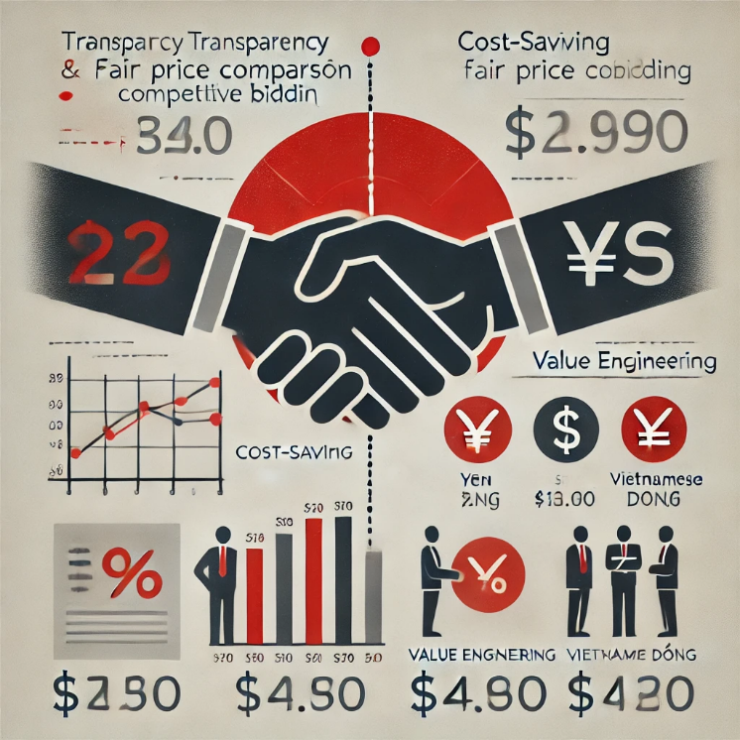
6. 適切な競争環境と必要な入札準備
最適な提案条件の策定
適切な競争環境、市場の状況を踏まえた適正価格。説得性、透明性の向上。
見積ベースの作成。工場建設における基本方針から設計の諸条件、所掌区分を事細かく定義。
各社からの仕事量（建築資材量、労働量）の検証による、要求仕様の認識のずれや見積漏れの確認。
提案見積における除外項目や仕様変更の見える化、適正な評価。
建設工事請負契約書の条件づくり
契約書の素案を添付、契約協議をスムーズに遂行。
追加・変更の条件を契約前に定義。
価格変動条項（エスカレーション条項）を事前に想定。
プロジェクト体制と建設計画
綿密な計画と適任人材の実績を徹底確認、設計・施工一気通貫管理体制の推奨。
仮設計画も含めた建設計画の適正確認、工事期間中の周辺への環境負荷もコストで考慮。

Slide 10
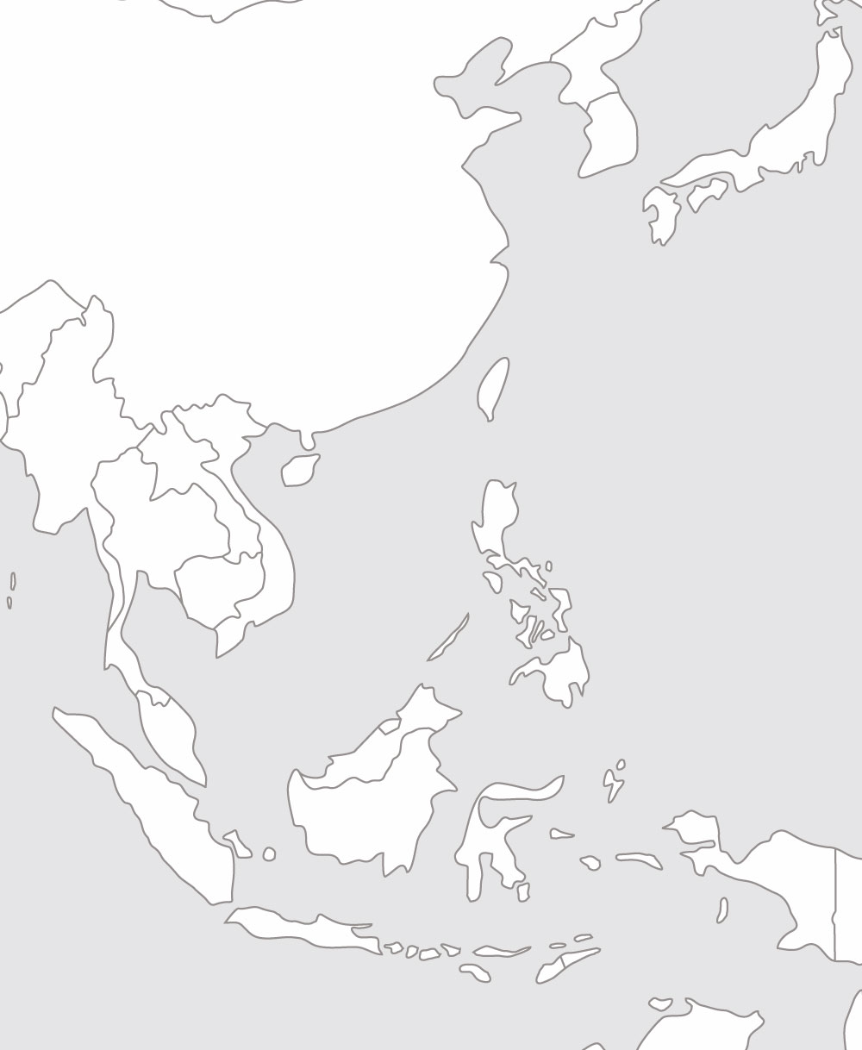
CM Plus group
Yokohama Grand Central (YGC)
◆CM Plus Corporation
Minatomirai Grand Central tower 6F,
4-6-2,Minatomirai, Nishi-ku, Yokohama 220-0012,Japan
TEL : 045-222-8710 FAX : 045-222-8717
https://cm-plus.co.jp/
Saigon Operation Center(SOC)
◆ CM Plus Vietnam Co,. Ltd.
Room 901A, 9F, The Grace Tower, 71 Hoang Van Thai, Quarter 1, Tan Phu Ward, District 7, Ho Chi Minh City
Tel : +84-28-5413-7860 Fax : +84-28-5413-7864
https://cm-plus.vn/
Singapore Group Central (SGC)
◆ CM Plus Singapore Pte. Ltd.
11 North Buona Vista Drive, #08-09 (@Servcorp）
The Metropolis Tower 2, Singapore 138589
Tel : ＋65-6808-7840
https://cm-plus.com/
Jakarta Operation Center(JOC)
◆ PT.CMPLUS CONSULTING INDONESIA
Kirana Two Office Tower,10F-Unit A,
JI.Boulevard Timur No. 88, Kelapa Gading,
Jakarta Utara 14250, Republic of Indonesia
Tel : +62-21-2960-8305 Fax : +62-21-2960-8306
https://cm-plus.co.id/
★China Liaison office
★Thai liaison office

